Slide 1

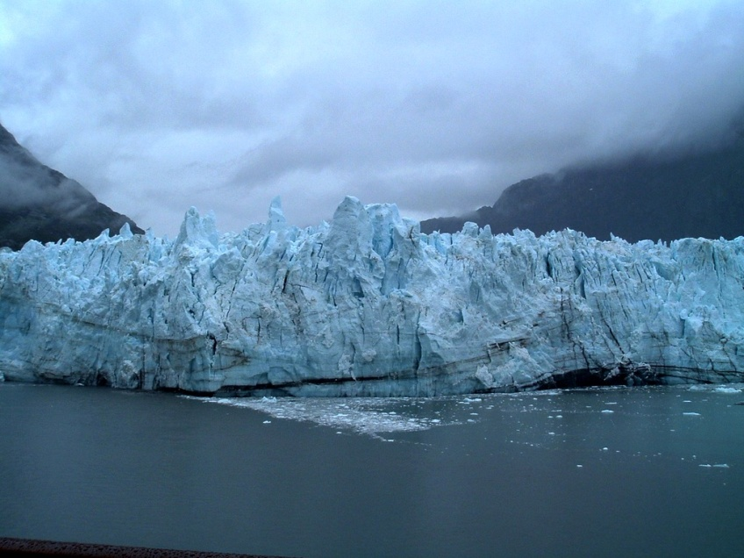

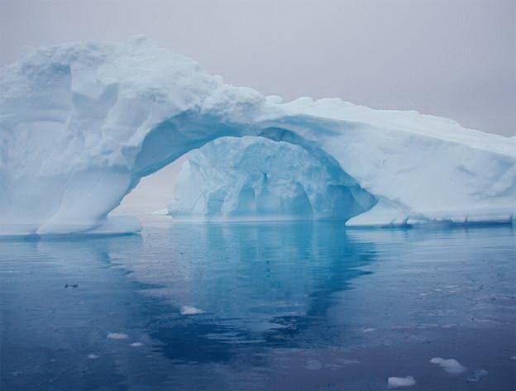
Багаторічна мерзлота

Slide 2

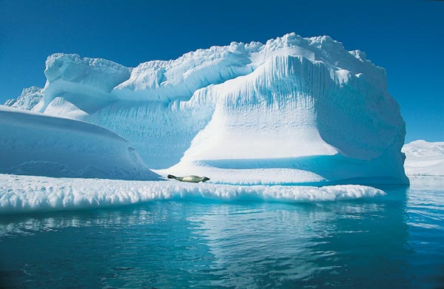

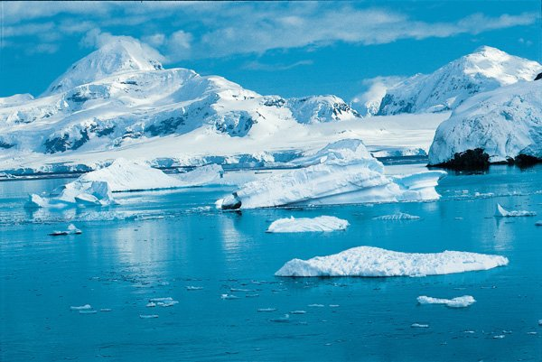
Багаторічна мерзлота — наявність у поверхневому шарі земної кори протягом від кількох років до тисячоліть температури, нижчої від 0°, що призводить до замерзання води в ґрунті і нижчих верствах на глибини до 400 м.
Багаторічна мерзлота утворилась в льодовикову епоху
Потужність шару мерзлоти становить від кількох метрів до 1 км
Час існування — від декількох років до сотень тисяч років.
Поширення — від острівного до суцільного.
В багаторічній мерзлоті зустрічаються товщі льоду до 60 м - викопний лід
Мерзлота поширена в північній півкулі (північна Америка, Євразія), займає 25% площі

Slide 3

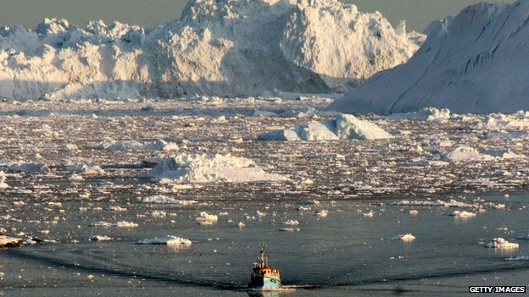
Чи вічна “вічна” мерзлота?
На мою думку, багаторічна мерзлота далеко не вічна. Вона займає майже 1/4 території планети, проте і з великою швидкістю тане в наслідок зміни клімату та глобального потепління. Тому незабаром, або навіть вже зараз, ми можемо спостерігати зміну ландшафтів в районі Сибіру, Арктичної Канади та Аляски.

Slide 4
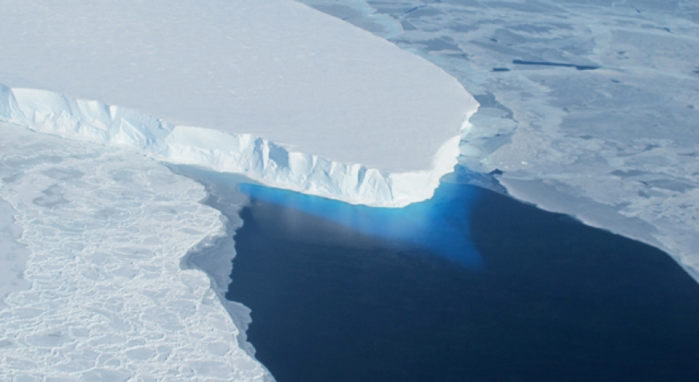
Причини танення вічної мерзлоти
Немає ніяких серйозних сумнівів, що є основними причинами танення льоду в Західній Антарктиді . Це глобальне потепління і утворення озонової діри. В Арктиці, як і скрізь на планеті, ці явища відбуваються в результаті збільшення викидів в атмосферу газів, які затримують тепло, головним чином, вуглекислого газу, що виділяється при спалюванні викопного палива.

Slide 6

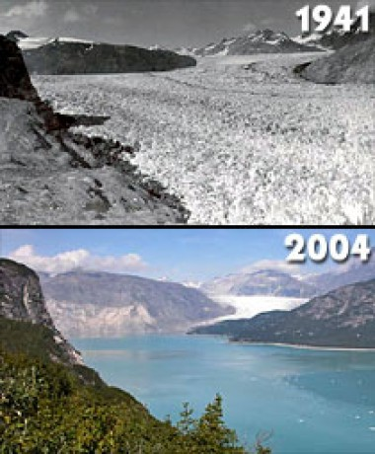

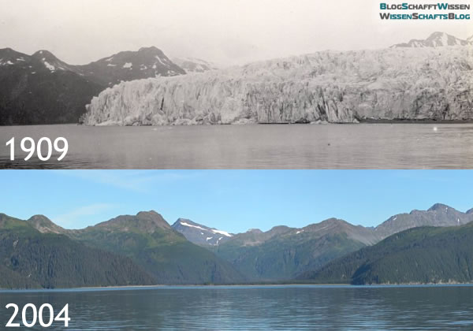

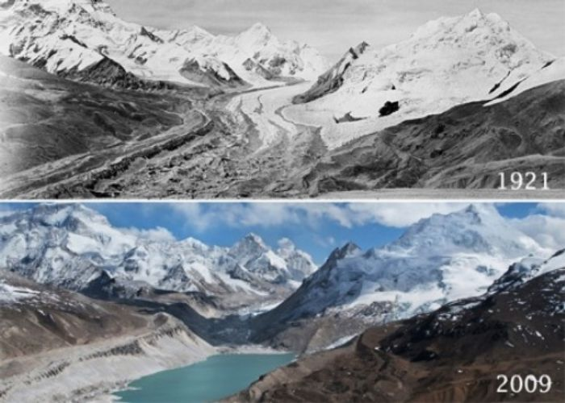
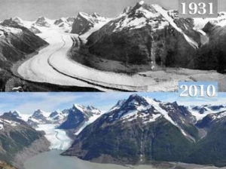

Slide 7
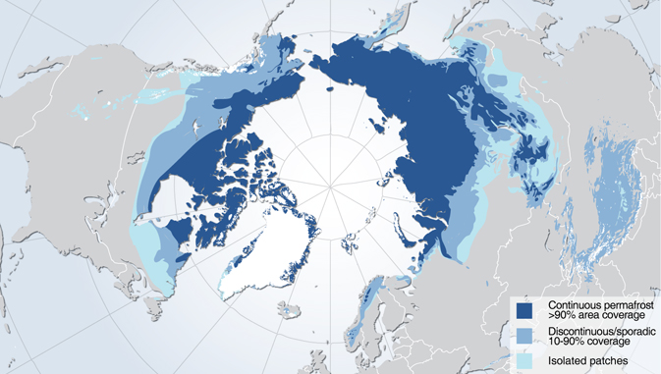
Сучасна карта багаторічної мерзлоти

Slide 8
Можливі наслідки танення вічної мерзлоти
1.Загибель населення землі через потопи .
Найбільші міста, які будуть затоплені
Назва міста | Населення | Назва міста | Населення
Шанхай | 23,8 млн. ос. | Гонконг | 7,2 млн. ос.
Токіо | 13,0 млн. ос. | Стамбул | 6,7 млн. ос.
Мумбаї | 12,4 млн. ос | Ріо-де-Жанейро | 6,3 млн. ос.
Джакарта | 9,6 млн. ос. | Сінгапур | 5,2 млн. ос.
Нью-Йорк | 8,3 млн. ос. | Санкт-Петербург | 5,0 млн. ос

Slide 9
2.Затоплення сільськогосподарських угідь.

Slide 10
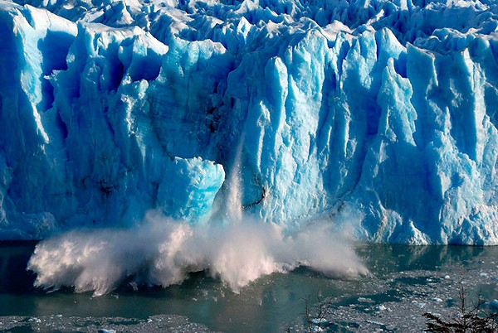
3.Затоплення родовищ корисних копалин.
4.Мобілізаця та переміщення промислових потужностей.
5. Зміна і пошкодження інфраструктури.
6. Вплив на стан флори і фауни.
Такі наслідки зумовлені тим, що танення багаторічної мерзлоти ( за прогнозами вчених ) підніме рівень світового океану на 63 м.

Slide 11
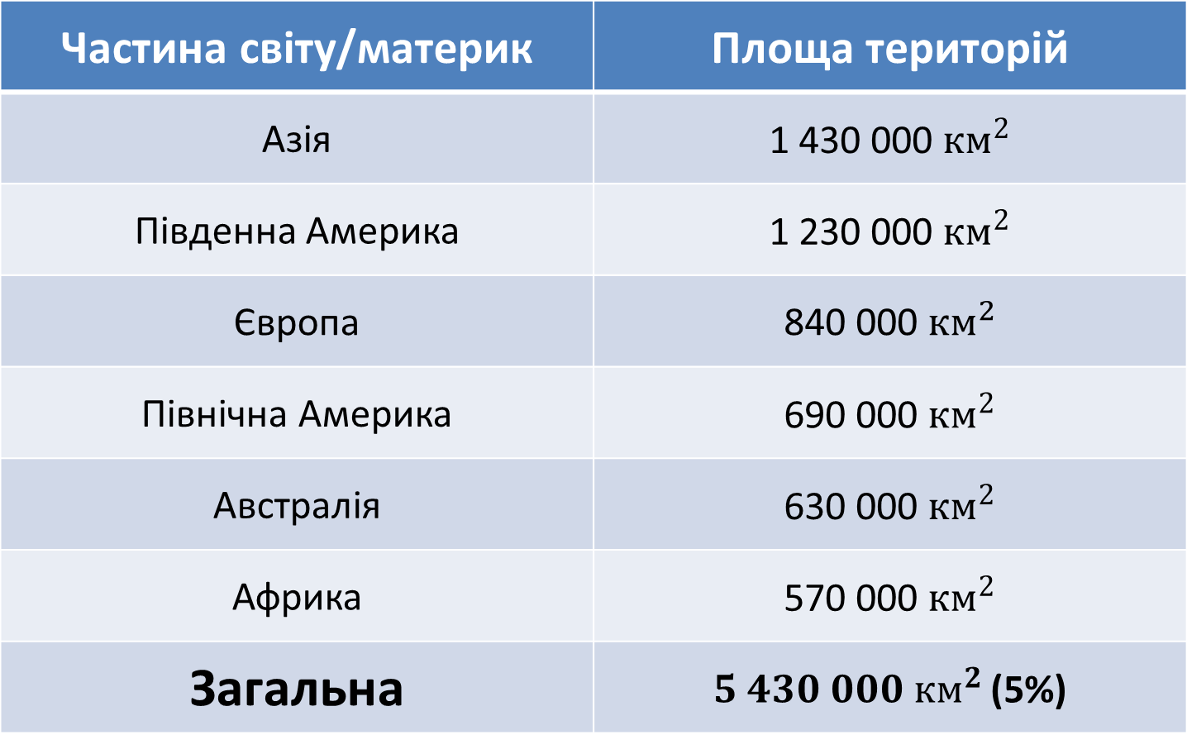
Площа територій, що будуть затоплені
Частина світу/материк | Площа територій
Азія
Південна Америка
Європа
Північна Америка
Австралія
Африка
Загальна

Slide 12
Чи доцільно освоювати райони нашої планети, де залягають гірські породи , що перебувають у мерзлому стані?
Я вважаю, що недоцільно освоювати гірські породи , що перебувають у мерзлому стані, адже:
будь яка антропогенна діяльність погіршить природній стан ладового покриву планети;
якщо танення буде розвиватись так швидко і на далі, то потопи просто зруйнують будь-які промислові угіддя в районах вічної мерзлоти.

